Slide 1
Séance d’information Parents Présentation Parcoursup
Année scolaire 2020-2021

Slide 2
PSYCHOLOGUE DE L’EDUCATION NATIONALE
Mme Odile BICHAREL
CIO de Ste Geneviève des bois
Rue de la Boële
91700 Ste Geneviève des bois
Tél. : 01 69 51 78 13
Permanences au lycée Langevin:
Lundi matin
Vendredi après-midi (ponctuellement)
Du lundi au vendredi
de 9h00 à 12h30 et de 13h30 à 17h00
Samedi matin de 9h00 à 12h00 (sur rdv uniquement)
Vacances scolaires CIO ouvert
du lundi au vendredi
de 9h00-12h30 à 13h30-17h00

Slide 3
ÉTAPE 1 : INFORMATION ET DÉCOUVERTE DES FORMATIONS

Slide 4
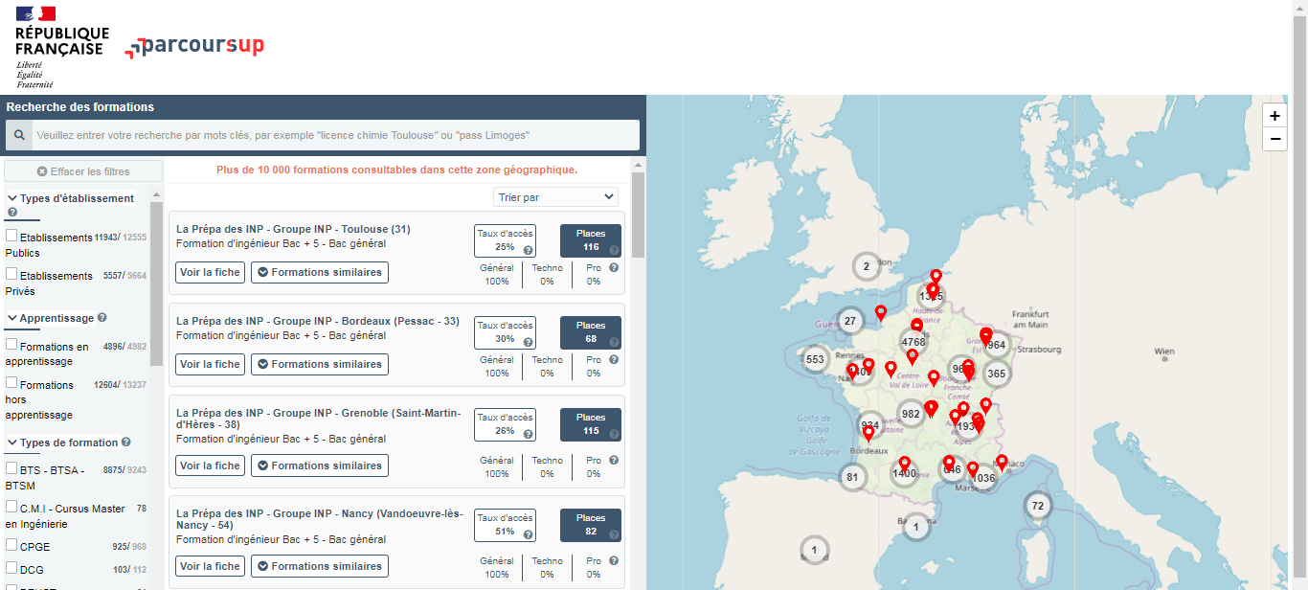
RECHERCHER DES FORMATIONS SUR PARCOURSUP
Notes:
4

Slide 5
RECHERCHER DES FORMATIONS SUR PARCOURSUP
Rechercher par mots clés ou critères de recherche :
Saisie de mots clés
Sélection de critères : type de formation, spécialité/mention des formations, apprentissage, internat etc.
Affiner le résultat de recherche en zoomant sur la carte pour afficher les formations dans une zone précise
Consulter les informations pour chaque formation trouvée :
Pourcentage de candidats admis selon le type de baccalauréat en 2020
Nombre de places disponibles en 2020 (à partir du 20 janvier 2021)
Taux d'accès en 2020, c'est à dire la proportion de candidats ayant reçu une proposition d'admission
Suggestions de formations similaires pour élargir vos choix
Lien vers la fiche détaillée de la formation
Notes:
5

Slide 6
LES FICHES DE PRÉSENTATION DES FORMATIONS
Pour chaque formation, des informations essentielles pour mieux connaître leur contenu, identifier les débouchés professionnels et évaluer la pertinence de vos choix :
Informations fournies pour chaque formation dès le 20 décembre 2020 :
Contenu et organisation des enseignements
Attendus (connaissances et compétences pour réussir dans la formation)
Critères généraux d’examen des vœux
L’existence ou non de modalités particulières d’examen (concours écrit, entretiens de sélection) et le tarif éventuellement associé
Nombre de candidats et nombre d’admis en 2020
Dates des journées portes ouvertes ou des journées d’immersion
Des contacts utiles : référent handicap, responsable pédagogique, étudiants ambassadeurs
Le taux minimum de lycéens boursiers en 2020
D’autres informations fournies pour chaque formation dès le 20 janvier 2021 :
Le nombre de places proposées cette année
Les taux de passage en 2ème année et de réussite selon le bac, des débouchés et des taux d’insertion professionnelle
Le secteur géographique (pour les licences)
6
Notes:
6

Slide 7
FOCUS SUR LES ATTENDUS DE FORMATION
Pour chaque formation :
Affichage des attendus (connaissances et compétences nécessaires pour réussir dans la formation) : ils sont principalement définis à l’échelle nationale (attendus nationaux) avec parfois des compléments (attendus locaux)
Affichage des critères généraux d’examen des vœux : ces informations permettent d’éclairer les lycéens sur les éléments de leur dossier qui seront pris en compte par les commissions d’examen des vœux pour examiner les dossiers et ensuite faire des propositions d’admission
Après la phase d’admission : Parcoursup garantit à chaque chaque candidat la possibilité de demander à la formation dans laquelle il n’a pas été admis les motifs de la décision prise
7

Slide 8
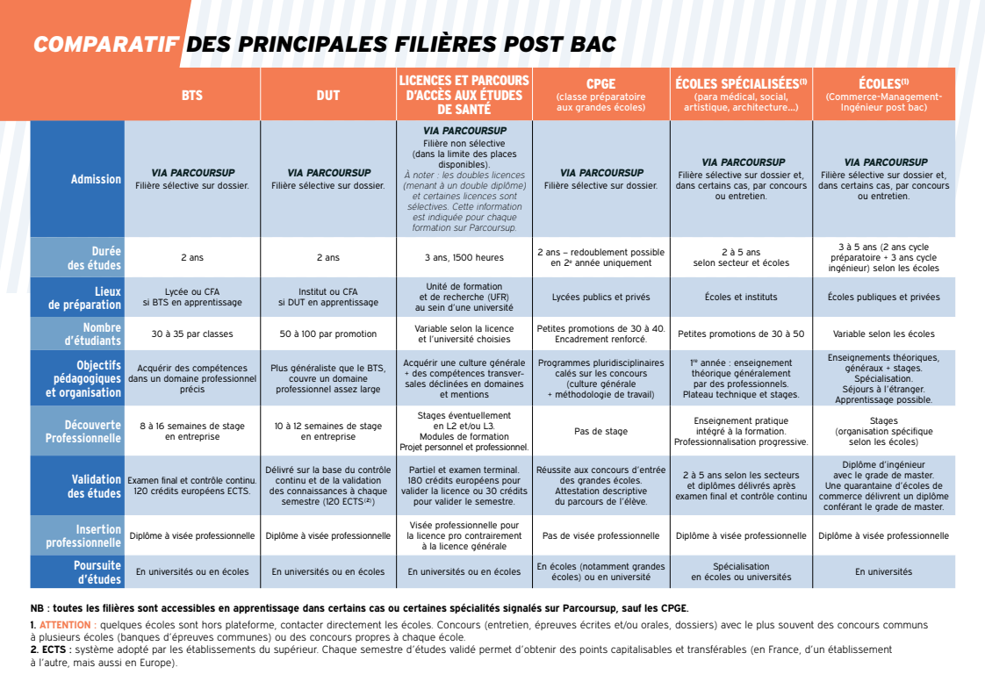
COMPARER LES FILIÈRES POST BAC
RÉFORME RENTRÉE 2021 :
DUT > BUT

Slide 9
ÉTAPE 2 : INSCRIPTION ET FORMULATION VOEUX

Slide 10
S’INSCRIRE SUR PARCOURSUP
Du 20 janvier au 11 mars inclus
Les éléments nécessaires à l’inscription :
Une adresse électronique valide : pour échanger et recevoir les informations sur votre dossier
L’INE (identifiant national élève en lycée général, technologique ou professionnel) : sur les bulletins scolaires ou le relevé de notes des épreuves anticipées du baccalauréat
Important : renseigner un numéro de portable pour recevoir les alertes envoyées par la plateforme. Les parents ou tuteurs légaux peuvent également renseigner leur numéro de portable pour recevoir les mêmes alertes Parcoursup.
Des questions ? Besoin d’assistance pour s’inscrire ?
> Numéro vert : 0 800 400 070 (des numéros spécifiques pour les départements d’outre-mer)
> Messagerie contact depuis son dossier
> Tutoriels disponibles sur le site Parcoursup.fr

Slide 11
Consolider son projet d’orientation (1/2)
Attendus, critères généraux d’examen des vœux, taux d’accès, nombre de places, taux de réussite, taux d’insertion professionnelle …
ces données sont essentielles
À prendre en compte par le lycéen et sa famille pour réfléchir sur son projet de poursuite d’études et formuler des vœux
À discuter avec les professeurs, professeurs principaux et les psychologues de l’Education nationale
11

Slide 12
Consolider son projet d’orientation (2/2)
Un accompagnement pour les élèves en situation de handicap ou atteints d’un trouble de santé invalidant :
Chaque formation dispose d’un référent handicap pour informer les familles sur les aménagements possibles
Le lycéen peut renseigner une fiche de liaison pour préciser les accompagnements dont il a bénéficié pendant son parcours. Cette fiche, remplie en deux étapes, est facultative . Elle n’est pas transmise aux formations et ne sera donc pas utilisée pour l’examen des vœux.
Pourquoi cette fiche de liaison ?
Pendant la phase d’admission, si le lycéen demande le réexamen de son dossier pour trouver une formation qui répond à ses besoins spécifiques, elle sera automatiquement transmise à la commission académique en charge d’étudier son dossier.
Lors de l’inscription administrative dans son futur établissement, le lycéen pourra transmettre la fiche de liaison qu’il a complétée au référent handicap de la formation qu’il aura acceptée pour préparer en amont les aménagements dont il aura besoin.
12

Slide 13
FORMULER DES VŒUX MOTIVÉS
Du 20 janvier au 11 mars inclus
Des vœux motivés : en quelques lignes, le lycéen explique ce qui motive chacun de ses vœux. Il est accompagné par son professeur principal
Des vœux non classés : aucune contrainte imposée pour éviter toute autocensure
Pour des formations sélectives (Classe prépa, BTS, BUT, écoles, IFSI, IEP…) et non sélectives (licence, PASS)
Jusqu’à 10 vœux
Jusqu’à 10 vœux supplémentaires en apprentissage
Conseil : penser à diversifier ses vœux entre des formations sélectives et non sélectives
Conseil : éviter de ne formuler qu’un seul vœu (en 2020, les candidats ont formulé 9 vœux en moyenne)

Slide 14
Du 20 janvier au 11 mars inclus
Les vœux multiples
Pour élargir les possibilités, les lycéens peuvent faire des vœux multiples pour certaines formations :
Un vœu multiple est un regroupement de plusieurs formations similaires proposées dans différents établissements.
Un vœu multiple correspond à un vœu parmi les 10 vœux possibles.
Chaque vœu multiple est composé de sous-vœux qui correspondent chacun à un établissement différent.
Vous pouvez choisir un ou plusieurs établissements, sans avoir besoin de les classer. Vous pouvez faire jusqu’à 20 sous-vœux pour l’ensemble des vœux multiples.
Les lycéens peuvent faire jusqu’à 20 sous-vœux pour l’ensemble des vœux multiples

Slide 15
Du 20 janvier au 11 mars inclus
LES VŒUX MULTIPLES
Pour :
les écoles de commerce/management ou d'ingénieurs qui recrutent sur concours commun,
les IFSI, les formations paramédicales regroupées, les EFTS,
les parcours spécifiques "accès santé" (PASS) en Ile-de-France
le réseau des 7 Sciences Po / IEP qui recrutent sur concours commun
Le nombre de sous-vœux n’est pas limité et ils ne sont pas comptés dans le nombre maximum de sous-vœux autorisé.

Slide 16
LES formations en apprentissage
L’apprentissage est une modalité de formation en alternance, associant :
▪ une formation pratique chez un employeur
▪ et une formation théorique dispensée dans un centre de formation d’apprentis (CFA).
L’apprenti est à la fois salarié auprès d’un employeur et apprenti étudiant des métiers.
Il est lié à l’employeur par un contrat d’apprentissage et perçoit une rémunération.
16

Slide 17
LES formations en apprentissage
Pour trouver les formations en apprentissage sur Parcoursup, il suffit d’aller dans le moteur de recherche de formations et de cocher le filtre « Formations en apprentissage » dans la catégorie « Apprentissage ».
Les vœux en apprentissage apparaîtront dans le dossier du lycéen dans une liste distincte de celle des vœux formulés pour des formations sous statut d’étudiant.
Il est possible de formuler jusqu’à 10 vœux en apprentissage, en plus des 10 vœux autorisés pour des formations sous statut d’étudiant.
Comme pour les autres formations, la saisie des vœux pour des formations en apprentissage est possible à partir du 20 janvier 2021. En revanche, les établissements qui proposent ces formations pouvant décider d’effectuer un recrutement au fil de l’eau et donc d’autoriser la saisie des vœux au-delà du 11 mars (dans certains cas jusqu’au 11 septembre 2021), la date-limite de saisie des vœux varie donc selon les choix des établissements. Les éventuelles extensions sont indiquées dans la fiche de présentation de la formation.
Pour plus d’informations, retrouver, dès le 20 janvier 2021, le tuto « Comment formuler ses vœux en apprentissage », sur parcoursup.fr.
17

Slide 18
Finaliser son dossier et confirmer ses vœux
Jusqu’au
8 avril inclus
Pour que les vœux saisis deviennent définitifs sur Parcoursup, les lycéens doivent obligatoirement :
Compléter leur dossier : saisie du projet de formation motivé pour chaque vœu formulé, de la rubrique « préférence et autres projets » et des éventuelles pièces complémentaires demandées par certaines formations
Confirmer chacun de leurs vœux
Si un vœu n’est pas confirmé avant le 8 avril 2021 (23h59- heure de Paris),
le vœu ne sera pas examiné par la formation

Slide 19
L’examen du conseil de classe et la fiche avenir
Le 2ème conseil de classe examine les vœux de chaque élève
Pour chaque vœu saisi par l’élève, via la fiche Avenir transmise par la plateforme à chaque formation choisie par l’élève :
le professeur principal donne un avis sur ses compétences transversales
le proviseur donne un avis sur la capacité à réussir de l'élève
La fiche Avenir associée à chaque vœu est consultable par le lycéen dans son dossier à partir du 27 mai 2021
La fiche Avenir comprend pour chaque vœu :
les notes de l’élève (moyennes de terminale, appréciation des professeurs par discipline, positionnement dans la classe)
Les appréciations complémentaires du professeur principal
l’avis du chef d’établissement

Slide 20
ETAPE 3 : INSCRIPTION ET FORMULATION VOEUX

Slide 21
JE REçOIS DES RÉPONSES ET JE DÉCIDE
A partir du
27 mai
Les candidats font leur choix en fonction des réponses qu’ils ont reçues
Ils reçoivent les propositions d’admission au fur et à mesure : chaque fois qu’un candidat fera son choix, il libèrera des places qui sont immédiatement proposées à d’autres candidats. Chaque jour, de nouveaux candidats auront donc de nouvelles propositions.
C’est pour cette raison que Parcoursup fonctionne en continu : le dossier personnel des candidats est actualisé chaque jour.
Pour aider les candidats en liste d’attente à faire leur choix, des indicateurs seront disponibles pour chacun de leur vœu :
Leur rang dans la liste d’attente et le nombre de candidats en attente
leur rang dans la liste d’appel, celui du dernier candidat admis cette année et celui du dernier candidat admis en 2020 (si l’information est disponible)

Slide 22
RÉCEPTION DES RÉPONSES ET ACCEPTATION
DES PROPOSITIONS
A partir du
27 mai
Le 27 mai 2021 : le lycéen prend connaissance des réponses des établissements pour chaque vœu confirmé
Il doit répondre à TOUTES les propositions d’admission reçues, en respectant les délais de réponse indiqués
Lorsqu’il accepte une proposition d’admission, il peut conserver les vœux en attente qui l’intéressent davantage

Slide 23
les réponses des formations
Le 27 mai 2021, les lycéens reçoivent une réponse de la part des formations pour chaque vœu et chaque sous-vœu formulé :
> Formation sélective (BTS, DUT, CPGE, IFSI, écoles, …) :
Réponse donnée au futur étudiant
Choix du futur étudiant
OUI (proposition d’admission)
Il accepte la proposition ou y renonce
ou
En attente d’une place
Il maintient le vœu en attente ou y renonce
ou
Non
Formation non sélective (licences, PASS) :
Réponse donnée au futur étudiant
Choix du futur étudiant
OUI (proposition d’admission)
Il accepte la proposition ou y renonce
ou
OUI-SI (proposition d’admission)
Il accepte la proposition ou y renonce
ou
En attente d’une place
Il maintient le vœu en attente ou y renonce
oui – si : le lycéen se voit proposer un parcours de réussite personnalisé pour se renforcer dans les compétences attendues et se donner toutes les chances de réussir

Slide 24
Comment répondre aux propositions reçues (1/3)
Quand une proposition d’admission est reçue, le candidat est prévenu :
par SMS et par mail dans sa messagerie personnelle
par notification sur l’application Parcoursup préalablement installée sur son portable
dans la messagerie intégrée au dossier candidat sur Parcoursup
L’application Parcoursup:
elle permet de recevoir sur son portable toutes les notifications
et alertes durant la procédure
elle sera téléchargeable avant le 27 mai sur et
Info : les parents seront également prévenus lorsqu’ils ont renseigné leur adresse mail et leur numéro de portable sur la plateforme / dossier candidat / profil

Slide 25
Comment répondre aux propositions reçues (2/3)
ATTENTION aux délais pour répondre (ils sont indiqués sur chaque proposition reçue, autour de 5 jours)
Le lycéen reçoit une seule proposition d’admission et il a des vœux en attente
Il accepte la proposition (ou y renonce) et il indique les vœux en attente qui l’intéressent davantage et qu’il souhaite conserver
S’il accepte définitivement la proposition, cela signifie qu’il renonce à tous ses autres vœux et il consulte les modalités d’inscription administrative de la formation acceptée
Le lycéen reçoit plusieurs propositions d’admission et il a des vœux en attente
Il doit faire un choix en acceptant une seule proposition et ce faisant renoncer aux autres qu’il a reçues pour ne pas monopoliser les places
Il indique les vœux en attente qui l’intéressent davantage et qu’il souhaite conserver
S’il accepte définitivement la proposition, cela signifie qu’il renonce à tous ses autres vœux et il consulte les modalités d’inscription administrative de la formation acceptée

Slide 26
Comment répondre aux propositions reçues (3/3)
Le lycéen ne reçoit que des réponses « en attente »
il consulte les indicateurs disponibles pour chaque vœu en attente
des places vont se libérer au fur et à mesure que les autres candidats vont renoncer à leurs propositions
Le lycéen ne reçoit que des réponses négatives (dans le cas où il n’a formulé que des vœux pour des formations sélectives)
dès le 27 mai, il peut demander un conseil ou un accompagnement, individuel ou collectif, dans son lycée ou dans un CIO pour envisager d’autres choix de formation et formuler des nouveaux vœux en phase complémentaire à partir du 16 juin 2021.

Slide 27
POINT D’ÉTAPE ENTRE LE 29 JUIN ET LE 1er JUILLET 2021
Quand ?
Du 29 juin au 1er juillet
Pour qui et pourquoi ?
Pour les seuls candidats ayant des vœux en attente (qu’ils aient accepté ou non une proposition d’admission)
A noter : Les candidats qui ont déjà accepté définitivement une proposition d’admission ne sont pas concernés. Il en est de même pour ceux qui ont activé l’option « répondeur automatique ».
Pour faire le point sur votre dossier
Comment ?
Les candidats doivent se connecter et indiquer (avant le 1er juillet 23h59, heure de Paris) les vœux en attente qui les intéressent toujours

Slide 28
INSCRIPTION DANS SON ÉTABLISSEMENT D’ACCUEIL
Après avoir accepté définitivement la proposition d’admission de son choix, le futur étudiant doit effectuer son inscription administrative dans l’établissement qu’il va intégrer.
Les modalités d’inscription sont propres à chaque établissement :
Consulter les modalités d’inscription indiquées dans le dossier candidat sur Parcoursup ou à défaut, contacter directement l’établissement d’accueil
Si le futur étudiant s’inscrit dans un établissement proposant des formations en dehors de Parcoursup, il doit obligatoirement télécharger sur la plateforme une attestation de désinscription ou de non inscription sur Parcoursup.

Slide 29
DES SERVICES D’ASSISTANCE TOUT AU LONG
DE LA PROCÉDURE
A partir du
20 janvier
Le numéro vert : 0 800 400 070
La messagerie contact depuis le dossier candidat
Les réseaux sociaux pour rester informé :
@Parcoursup_info
@Parcoursupinfo
@Devenir Etudiant

Slide 30
La préparation de la vie étudiante
Un calendrier articulé avec Parcoursup :
Bourse et logement
Créer son dossier social étudiant (DSE) sur www.messervices.etudiant.gouv.fr pour demander une bourse et/ou un logement
Les demandes de logement en résidence universitaire peuvent être effectuées jusqu’à la rentrée en septembre
Santé
Les étudiants sont automatiquement affiliés au régime général de la Sécurité Sociale. Il n’ont aucune démarche à faire.
Entre le 15 janvier et le 15 mai
Toutes les infos sur la vie étudiante sur www.etudiant.gouv.fr
Notes:
30

Slide 31
TERMINALES 2020-2021.FR
Un site dédié à l’orientation
Découvrir les filières de formation de l’enseignement supérieur
Découvrir des métiers et les parcours jusqu’à l’insertion professionnelle
Connaître les caractéristiques des filières les plus demandées (STAPS, Droit, Psychologie, études de santé…) et les opportunités des filières d’avenir
Échanger par chat, mail ou téléphone avec des conseillers
31

Slide 32
Merci de votre attention !
N’hésitez pas à solliciter les psy EN :
Au lycée (O. BICHAREL)
Au CIO de Ste Geneviève des Bois

